Slide 1
Xmon能级计算
查辰 王石宇

Slide 2
目标：
在较小的Ej/Ec下，比较公式计算和矩阵展开两种方式计算结果的差距。
利用矩阵展开，拟合五比特测量数据，观察是否与仿真结果对得上。
解决浙大10比特设计中，浙大计算结果与我们计算结果不匹配的问题

Slide 3
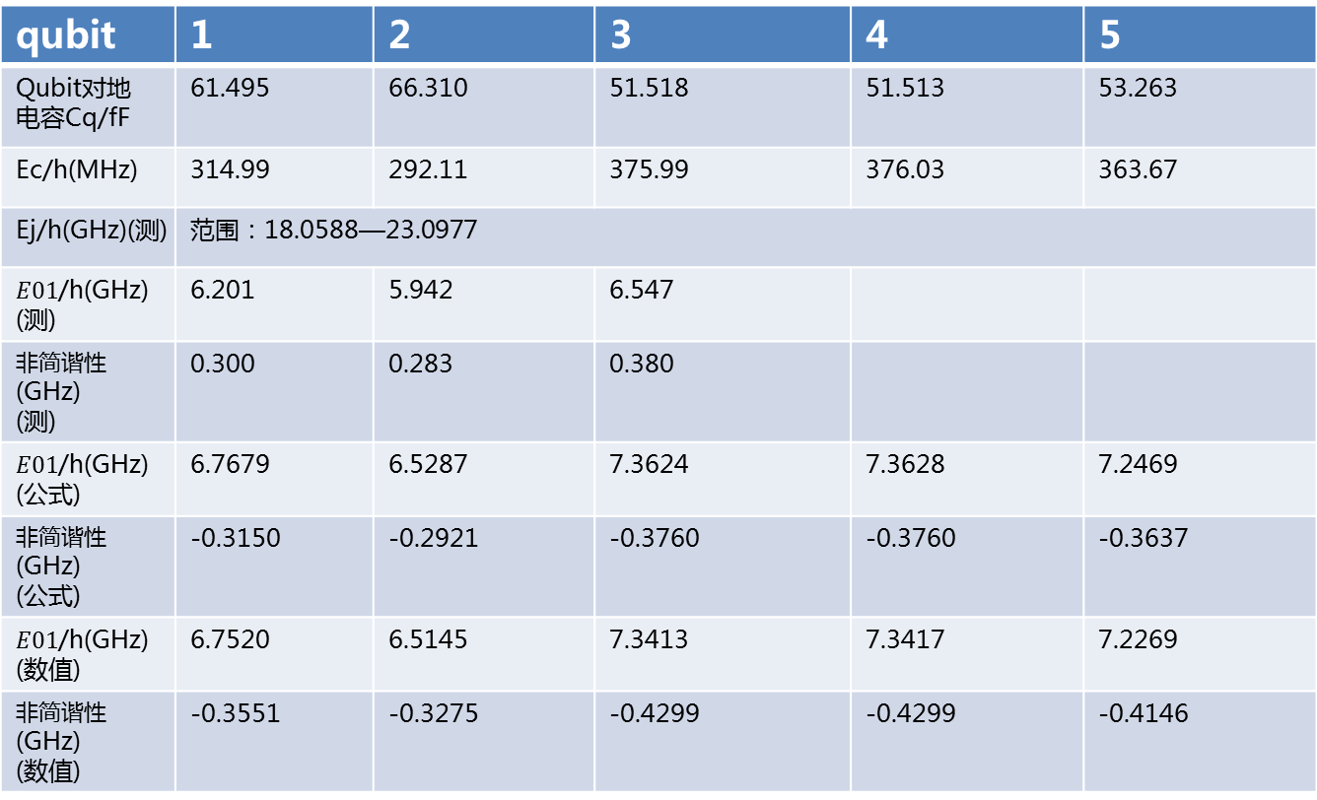
公式和矩阵展开方法计算结果的比较
qubit | 1 | 2 | 3 | 4 | 5
Qubit对地 电容Cq/fF | 61.495 | 66.310 | 51.518 | 51.513 | 53.263
Ec/h(MHz) | 314.99 | 292.11 | 375.99 | 376.03 | 363.67
Ej/h(GHz)(测) | 范围：18.0588—23.0977
$E01$/h(GHz) (测) | 6.201 | 5.942 | 6.547
非简谐性(GHz) (测) | 0.300 | 0.283 | 0.380
$E01$/h(GHz) (公式) | 6.7679 | 6.5287 | 7.3624 | 7.3628 | 7.2469
非简谐性(GHz) (公式) | -0.3150 | -0.2921 | -0.3760 | -0.3760 | -0.3637
$E01$/h(GHz) (数值) | 6.7520 | 6.5145 | 7.3413 | 7.3417 | 7.2269
非简谐性(GHz) (数值) | -0.3551 | -0.3275 | -0.4299 | -0.4299 | -0.4146
Ej是利用测试结的电阻得到的。
在计算时，取了Ej平均值，Ej = 19.9085GHz，Ej/Ec ≈ 52.9439—68.1541

Slide 4
因为结电阻分布范围较大（6021~7701），仿真电容准确性有待考量，所以很难直接利用其计算能级与非简谐性，与实验进行比较，它们只能作为参考。
所以在这里，上面的表只是用来比较“公式计算”和“矩阵展开”两种方式结果的准确性。
发现E01相差不算太大，一般为10多兆；
但是非简谐性相差较大，都会有几十兆。

Slide 5
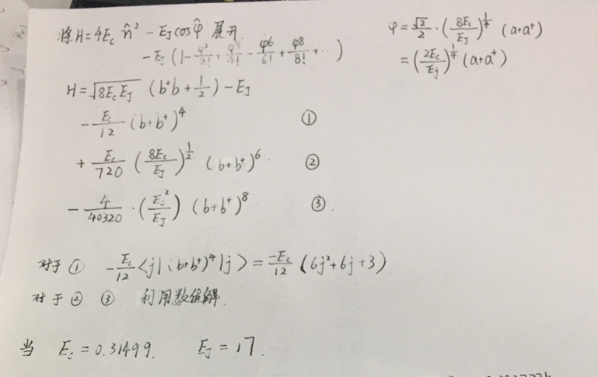
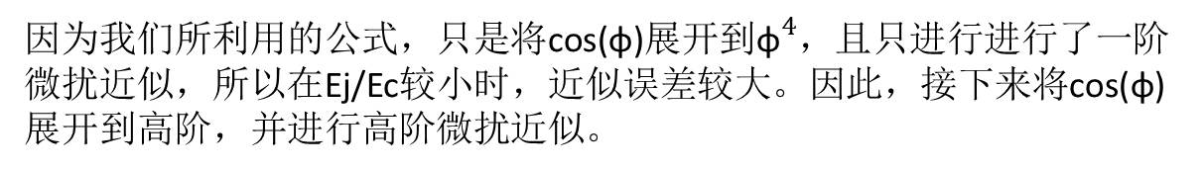
因为我们所利用的公式，只是将cos(φ)展开到${\text{φ}}^{4}$，且只进行进行了一阶微扰近似，所以在Ej/Ec较小时，近似误差较大。因此，接下来将cos(φ)展开到高阶，并进行高阶微扰近似。

Slide 6
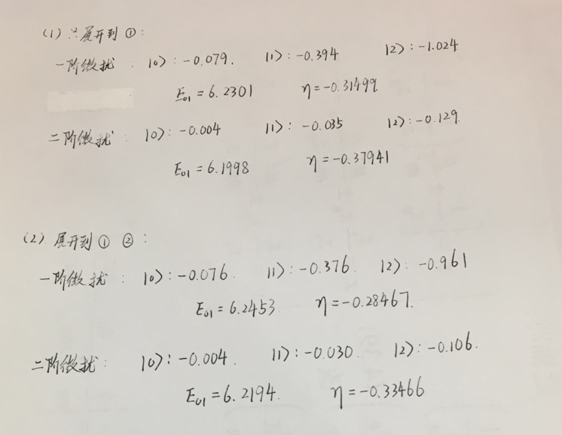

Slide 7
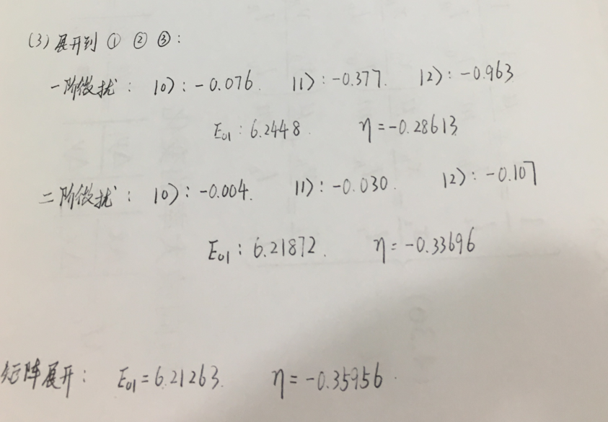

Slide 8
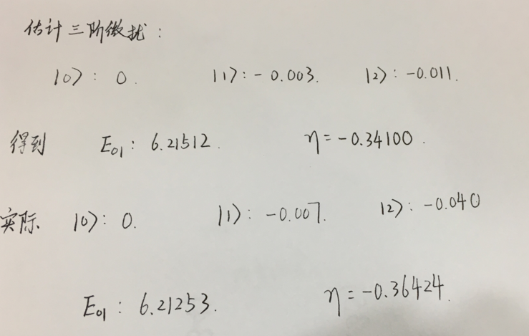

Slide 9
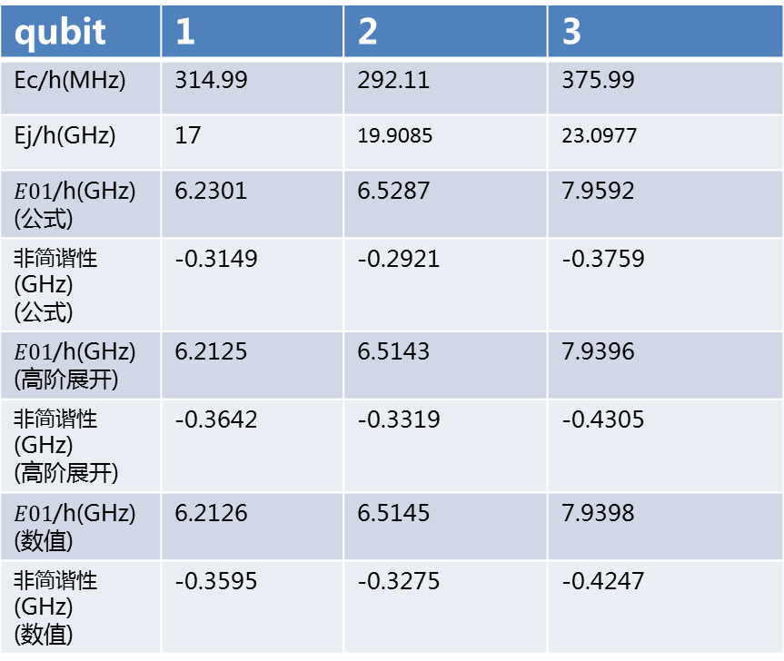
由上面推导过程可知，利用矩阵展开的结果和高阶展开高阶近似的结果大致相等，而利用公式(二阶展开，一阶近似)计算结果差距较大。
qubit | 1 | 2 | 3
Ec/h(MHz) | 314.99 | 292.11 | 375.99
Ej/h(GHz) | 17 | 19.9085 | 23.0977
$E01$/h(GHz) (公式) | 6.2301 | 6.5287 | 7.9592
非简谐性(GHz) (公式) | -0.3149 | -0.2921 | -0.3759
$E01$/h(GHz) (高阶展开) | 6.2125 | 6.5143 | 7.9396
非简谐性(GHz) (高阶展开) | -0.3642 | -0.3319 | -0.4305
$E01$/h(GHz) (数值) | 6.2126 | 6.5145 | 7.9398
非简谐性(GHz) (数值) | -0.3595 | -0.3275 | -0.4247

Slide 10
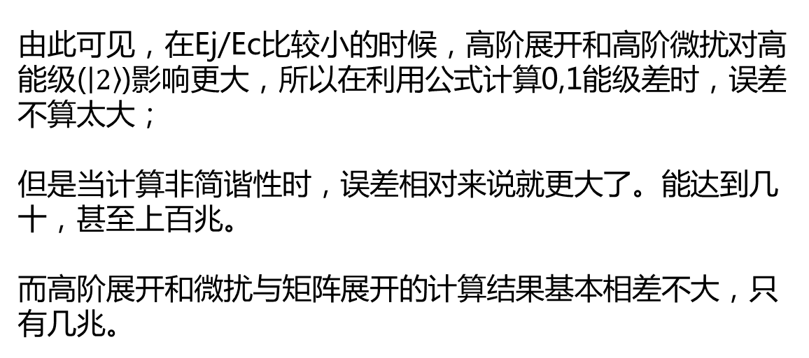
由此可见，在Ej/Ec比较小的时候，高阶展开和高阶微扰对高能级($\left.\left|2\right.\right\rangle$)影响更大，所以在利用公式计算0,1能级差时，误差不算太大；
但是当计算非简谐性时，误差相对来说就更大了。能达到几十，甚至上百兆。
而高阶展开和微扰与矩阵展开的计算结果基本相差不大，只有几兆。

Slide 11
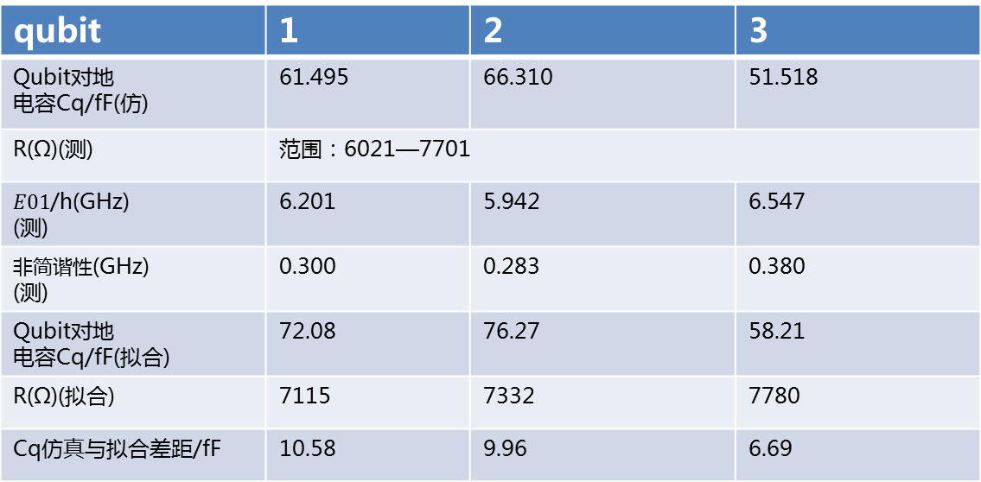
下面利用实际测量的能级与非简谐性(五比特)，通过矩阵展开方式，寻找对应的Cq与R。
qubit | 1 | 2 | 3
Qubit对地 电容Cq/fF(仿) | 61.495 | 66.310 | 51.518
R(Ω)(测) | 范围：6021—7701
$E01$/h(GHz) (测) | 6.201 | 5.942 | 6.547
非简谐性(GHz) (测) | 0.300 | 0.283 | 0.380
Qubit对地 电容Cq/fF(拟合) | 72.08 | 76.27 | 58.21
R(Ω)(拟合) | 7115 | 7332 | 7780
Cq仿真与拟合差距/fF | 10.58 | 9.96 | 6.69

Slide 12
对于拟合的结果，R基本都在测试结测量结果范围内；
而拟合的Cq都会比仿真的Cq大6~10fF左右；
对于Cq的问题，与郑亚锐师兄讨论后，认为可能会有两种原因：
仿真电容为十字(米字)结构的电容，没有考虑结电容影响，而结电容一般会提供几fF的电容，所以很有可能是导致这个现象的主要原因之一。
另一个可能就是实际做出来的十字(米字)与版图中的十字(米字)会有差距，导致Cq的变化。

Slide 13
王石宇同学发现，在浙大10bit设计样品中，利用版图仿真电容和设计的结电阻R，计算出的能级与浙大设计的能级，差距较大。于是我们利用设计能级，非简谐性，以及设计结电阻，反推设计电容Cq

Slide 14
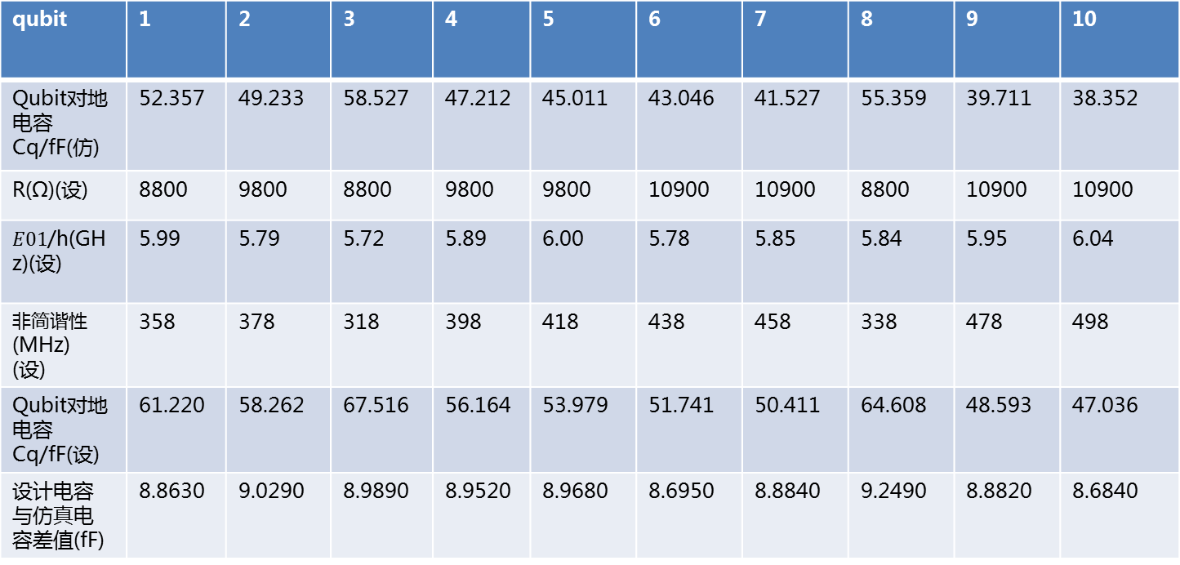
qubit | 1 | 2 | 3 | 4 | 5 | 6 | 7 | 8 | 9 | 10
Qubit对地电容Cq/fF(仿) | 52.357 | 49.233 | 58.527 | 47.212 | 45.011 | 43.046 | 41.527 | 55.359 | 39.711 | 38.352
R(Ω)(设) | 8800 | 9800 | 8800 | 9800 | 9800 | 10900 | 10900 | 8800 | 10900 | 10900
$E01$/h(GHz)(设) | 5.99 | 5.79 | 5.72 | 5.89 | 6.00 | 5.78 | 5.85 | 5.84 | 5.95 | 6.04
非简谐性(MHz) (设) | 358 | 378 | 318 | 398 | 418 | 438 | 458 | 338 | 478 | 498
Qubit对地电容Cq/fF(设) | 61.220 | 58.262 | 67.516 | 56.164 | 53.979 | 51.741 | 50.411 | 64.608 | 48.593 | 47.036
设计电容与仿真电容差值(fF) | 8.8630 | 9.0290 | 8.9890 | 8.9520 | 8.9680 | 8.6950 | 8.8840 | 9.2490 | 8.8820 | 8.6840
差值的平均值：8.9195fF
标准差：0.1635

Slide 15
从上面的表中可以看到，在浙大的10bit设计样品中，他们在仿真的十字结构电容基础上，增加了9fF左右的电容，作为整个qubit的电容。
这很有可能是考虑了结电容的影响，每个结电容4.5fF左右。今后我们在设计比特时，也要考虑相关影响。

Slide 16
结论：
在较小的Ej/Ec下，利用公式计算能级，0,1能级误差不算太大，非简谐性误差比较大。建议使用矩阵展开或高阶近似。
利用矩阵展开，拟合五比特测量数据，发现拟合Cq比仿真Cq大6~10fF左右，很可能是结电容影响，也可能是微加工过程中误差。
对浙大10比特样品的设计Cq进行反推，发现他们在仿真Cq的基础上，还会增加9fF左右电容，这很可能是考虑了结电容的影响

